Slide 1
بسم الله الرحمن الرحيم
اهلا وسهلا لكم

Slide 2
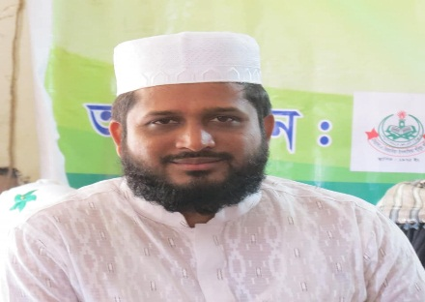
تعريف المدرس
اسم:محمد علاء الدين
معين المعلم
المدرسة المحمدية الاحمدية السنية (العالم)
بانوربازار,سيتاكوند,جاتجام-

Slide 3
تعارف الدرس
الصف: الخامس
المادّة : اللغة العربيةالاتصالية
الدرس العامة:الدرس الثاني
الدرس الخاصة : النظم(بني الاسلام علي خمس)
الحصّة : الاولي
الوقت: 40 دقائق

Slide 4
ماذا تنظرون فى هذه الصورة الاتية ؟

Slide 5
درس اليوم
النظم
بني الاسلام علي خمس

Slide 6
استفادة الدرس
يستطيع الطلاب بعد نهاية هذا الدرس:-
ان يقولوا النظم صحيحا.
ان يقولوا معني المفردات.
ان يحفظوا النظم.

Slide 7
القراءة التوجيهية
اسمع الطلاب النظم -

Slide 8
القراءة الجهرية
انظروا الي الدرس ثم اقرؤوا مرتين جهرا.

Slide 9
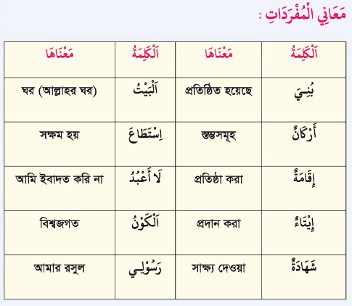
معني المفردات

Slide 10
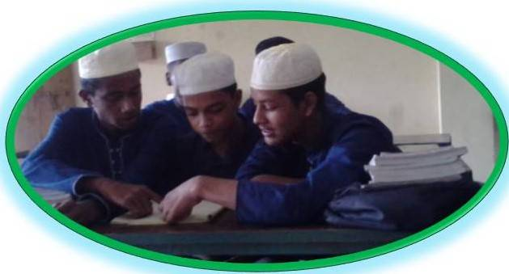
العمل الانفرادي
اكتبوا النظم علي كرستكم و احفظوا جيدا-

Slide 11
التقييم
কবিতাটির ১ম ২ লাইন মুখস্থ বল।
A_© e‡jv-
الكون -
لا أعبد -
ايتاء-
اقامة-
أركان-

Slide 12
واجب المنزل
الكتابة والدراسة "يوم الدرس".

Slide 13
شكرا

